Slide 1
Číselné soustavy
převody čísel mezi soustavami
dvojkové kódy
aritmetické a logické operace

Slide 2
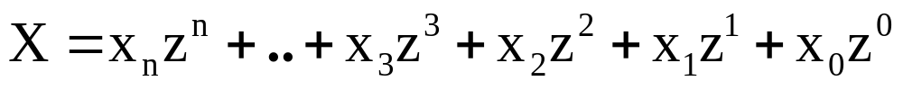
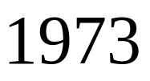
Poziční číselné soustavy
Klíčovou charakteristikou pozičních číselných soustav je jejich základ.
Základem je obvykle přirozené číslo z > 1
Váhy jednotlivých číslic x₀..x_{n} jsou dány mocninami tohoto základu.
Nepoziční číselná soustava?
  Římské číslice: MCMLXXIII

Slide 3
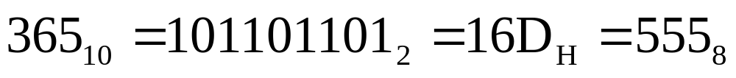
Používané číselné soustavy
desítková z = 10
dvojková z = 2
šestnáctková z = 16
osmičková z = 8

Slide 4
Převodní tabulka (0-15)
10 | 2 | 16 | 10 | 2 | 16
0 | 0000 | 0 | 8 | 1000 | 8
1 | 0001 | 1 | 9 | 1001 | 9
2 | 0010 | 2 | 10 | 1010 | A
3 | 0011 | 3 | 11 | 1011 | B
4 | 0100 | 4 | 12 | 1100 | C
5 | 0101 | 5 | 13 | 1101 | D
6 | 0110 | 6 | 14 | 1110 | E
7 | 0111 | 7 | 15 | 1111 | F

Slide 5
Převod mezi soustavami
Převáděné číslo celočíselně dělíme základem cílové soustavy
Vycházející zbytky zapisujeme odzadu
Výsledek dělení použijeme v dalším cyklu algoritmu
Předcházející kroky opakujeme dokud není výsledkem dělení nula
Tento postup je prakticky použitelný pouze pro převod z desítkové soustavy, protože výpočty se musí provádět v soustavě zdrojové

Slide 6
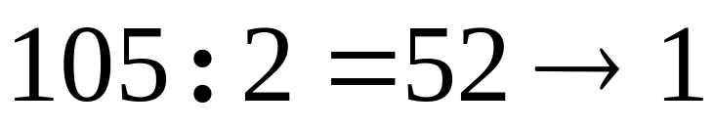
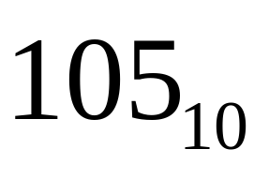
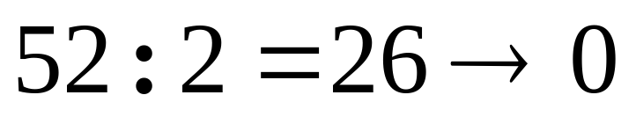
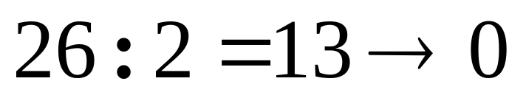
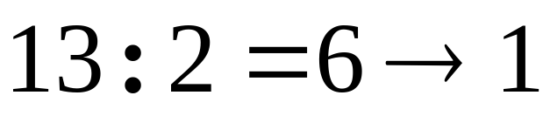
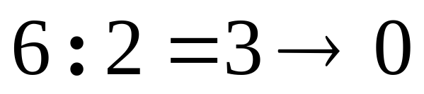
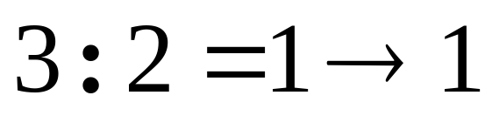
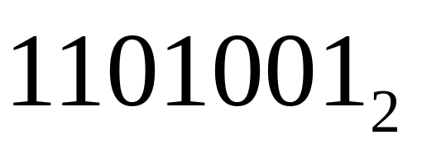
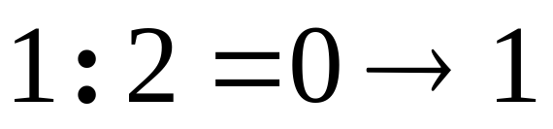
10 ==>> 2

Slide 7
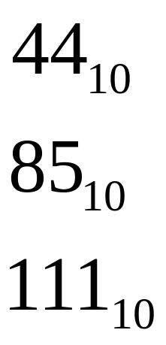
10 ==>> 2 – příklad

Slide 8
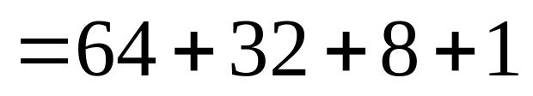
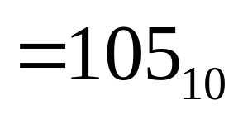
2 ==>> 10

Slide 9
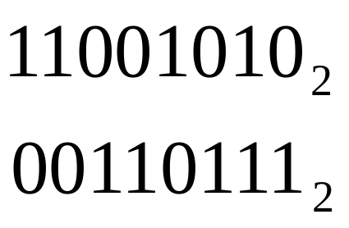
2 ==>> 10 - příklad

Slide 10
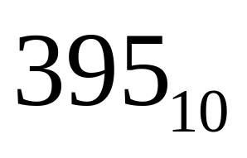
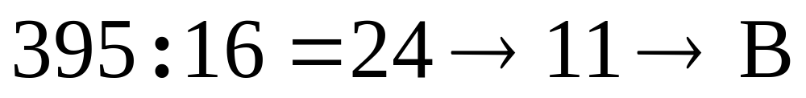
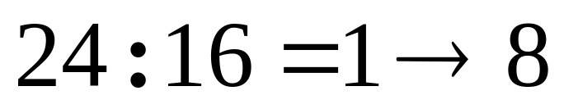
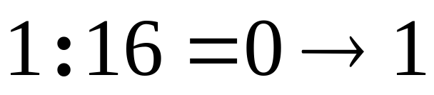
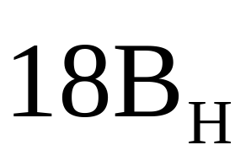
10 ==>> 16

Slide 11
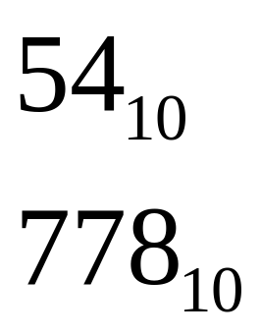
10 ==>> 16 – příklad

Slide 12
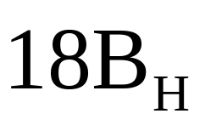
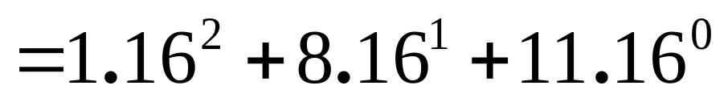
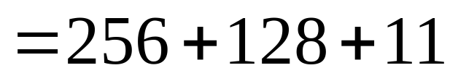
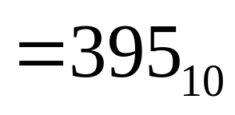
16 ==>> 10

Slide 13
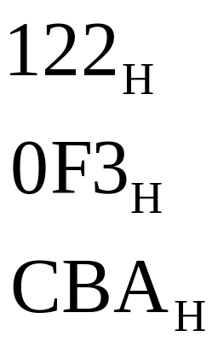
16 ==>> 10 – příklad

Slide 14
16 <<>> 2, 8 <<>> 2
Převod mezi dvojkovou a šestnáckovou (osmičkovou) soustavou lze provádět snadněji:
  číslo ve dvojkové soustavě se rozdělí do skupin po 4 (3) číslicích.
  čísla v jednotlivých skupinách se převedou pomocí tabulky.
  při opačném převodu se šestnáctkové (osmičkové) číslice rozepíší ve dvojkové soustavě.

Slide 15
Převodní tabulka (0-15)
10 | 2 | 16 | 10 | 2 | 16
0 | 0000 | 0 | 8 | 1000 | 8
1 | 0001 | 1 | 9 | 1001 | 9
2 | 0010 | 2 | 10 | 1010 | A
3 | 0011 | 3 | 11 | 1011 | B
4 | 0100 | 4 | 12 | 1100 | C
5 | 0101 | 5 | 13 | 1101 | D
6 | 0110 | 6 | 14 | 1110 | E
7 | 0111 | 7 | 15 | 1111 | F

Slide 16
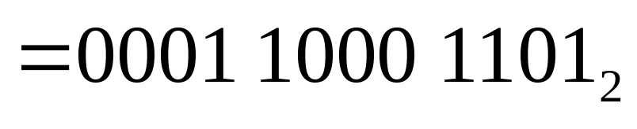
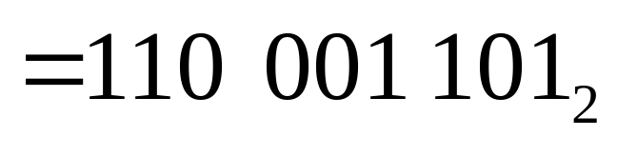
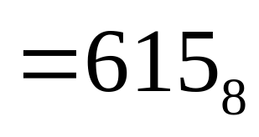
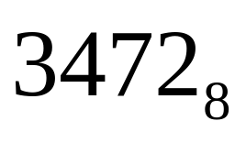
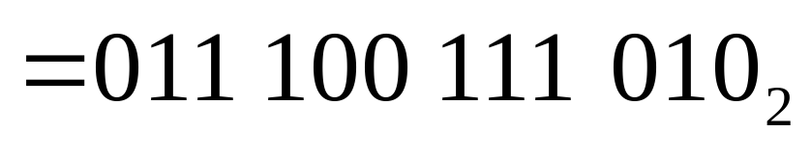
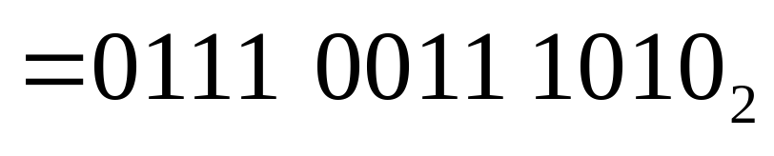
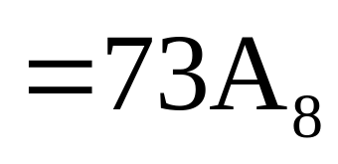
16<<>>8<<>>2

Slide 17
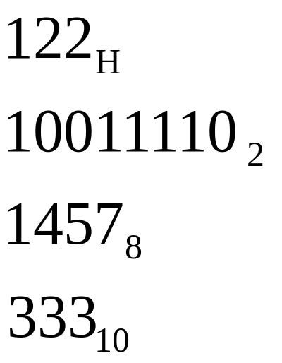
Převeďte do ostatních soustav:

Slide 20

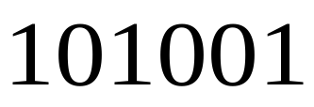
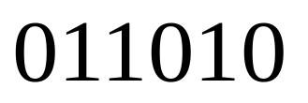




Sčítání ve dvojkové soustavě
Při sčítání se postupuje obdobně jako v soustavě desítkové
vše je však jednodušší, veškeré možnosti ukazuje tabulka
A | B | A+B | Přenos
0 | 0 | 0 | 0
0 | 1 | 1 | 0
1 | 0 | 1 | 0
1 | 1 | 0 | 1

Slide 21
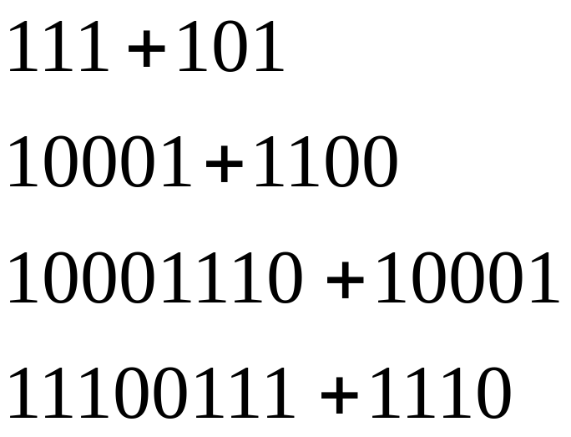
Vypočtěte:

Slide 24
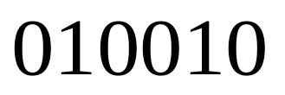

Odčítání ve dvojkové soustavě
Při odčítání se postupuje obdobně taktéž jako
v soustavě desítkové
vše je však jednodušší, veškeré možnosti ukazuje tabulka
A | B | A-B | výpůjčka
0 | 0 | 0 | 0
0 | 1 | 1 | 1
1 | 0 | 1 | 0
1 | 1 | 0 | 0

Slide 25
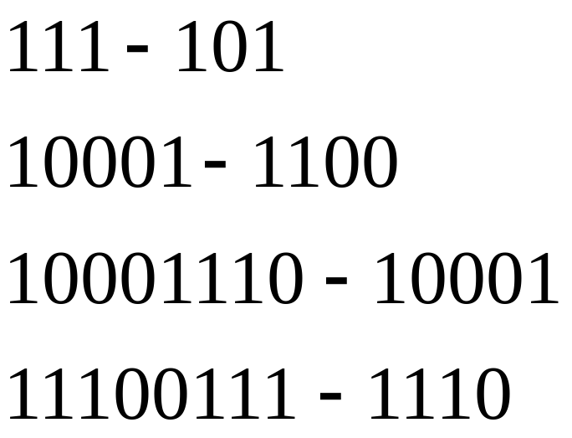
Vypočtěte:

Slide 28
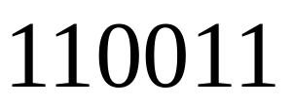

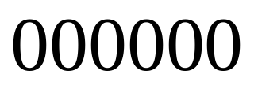
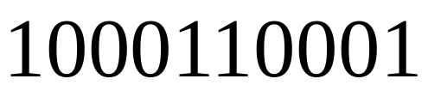
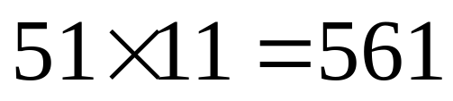
Násobení ve dvojkové soustavě
při násobení lze postupovat obdobně jako v desítkové soustavě
první číslo se postupně násobí číslicemi druhého čísla a výsledky se sečtou
vše je opět jednodušší, protože se násobí
pouze 1 a 0

Slide 29
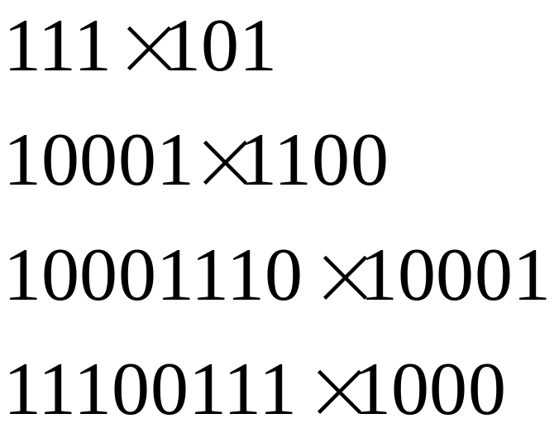
Vypočtěte:

Slide 32
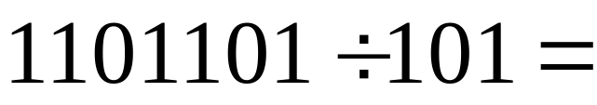


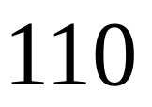
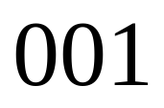
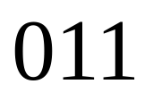
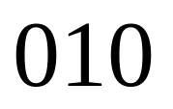



Dělení ve dvojkové soustavě
při dělení lze postupovat obdobně jako se provádí dělení desítkové soustavě
Zbytek

Slide 33

Vypočtěte:

Slide 35
Násobení a dělení ve dvojkové soustavě - poznámka
dělení či násobení číslem 2^{N} (2, 4, 8, 16,...)
ve dvojkové soustavě lze provést snadněji:
  násobení: posun o N bitů vlevo
  dělení: posun o N bitů vpravo
operace posunu lze snadno hardwarově realizovat – posuvný registr

Slide 36
Dvojkové kódy
BCD
  Binary Coded Decimal
  dvojkově reprezentované dekadické číslo
  slouží k práci s desítkovými číslicemi
  k zakódování 10 číslic je potřeba minimálně 4 bity
  ty poskytují 16 kombinací (6 je zpravidla nevyužitých)
  kódy s více než čtyřmi bity jsou redundantní, což lze využít například ke kontrole správnosti při přenosu dat.

Slide 37
BCD (8-4-2-1)
Číslice | kód
0 | 0 0 0 0
1 | 0 0 0 1
2 | 0 0 1 0
3 | 0 0 1 1
4 | 0 1 0 0
5 | 0 1 0 1
6 | 0 1 1 0
7 | 0 1 1 1
8 | 1 0 0 0
9 | 1 0 0 1
Váha | 8 4 2 1
tento kód je shodný
s dvojkovými čísly
hodnoty nepoužitých dvojkových čísel (10 – 15) jsou neplatné (chyba)
pro výpočty se používají speciální pravidla:
  například při desítkovém přenosu do vyššího řádu je nutné k číslu přičíst hodnotu 0110 („přeskočení 6 neplatných hodnot“)

Slide 38
BCD +3, Excess 3
Číslice | kód
0 | 0 0 1 1
1 | 0 1 0 0
2 | 0 1 0 1
3 | 0 1 1 0
4 | 0 1 1 1
5 | 1 0 0 0
6 | 1 0 0 1
7 | 1 0 1 0
8 | 1 0 1 1
9 | 1 1 0 0
Váha | 8 4 2 1 - 3
tento kód vznikne přičtením 3
ke kódu 8421
využívá se pro snazší realizaci dekadických výpočtů
v hardwarových obvodech:
  využívá se komplementárnosti čísel
  0-9, 1-8, 2-7, 3-6, 4-5
  kód je symetrický
hodnota 0000 může být využita pro „žádnou informaci“

Slide 39
Jednokrokový kód
Číslice | kód
0 | 0 0 0 1
1 | 0 0 1 1
2 | 0 0 1 0
3 | 0 1 1 0
4 | 0 1 0 0
5 | 1 1 0 0
6 | 1 1 1 0
7 | 1 0 1 0
8 | 1 0 1 1
9 | 1 0 0 1
Váha
vlastností tohoto kódu je, že při přechodu od jednoho slova ke druhému se mění pouze jeden bit
výhodou je odstranění „hazardních“ stavů
(například při přechodu
z 0011 na 0100 se na krátký okamžik může objevit 0111, 0110, 0001, 0010, 0000)

Slide 40

Grayův kód
Číslice | kód
0 | 0 0 0 0
1 | 0 0 0 1
2 | 0 0 1 1
3 | 0 0 1 0
4 | 0 1 1 0
5 | 0 1 1 1
6 | 0 1 0 1
7 | 0 1 0 0
8 | 1 1 0 0
9 | 1 1 0 1
10 | 1 1 1 1
11 | 1 1 1 0
12 | 1 0 1 0
13 | 1 0 1 1
14 | 1 0 0 1
15 | 1 0 0 0
jde o jednokrokový kód
používá se například při optickém snímání pozice či polohy či úhlu natočení

Slide 41
Aikenův kód
Číslice | kód
0 | 0 0 0 0
1 | 0 0 0 1
2 | 0 0 1 0
3 | 0 0 1 1
4 | 0 1 0 0
5 | 1 0 1 1
6 | 1 1 0 0
7 | 1 1 0 1
8 | 1 1 1 0
9 | 1 1 1 1
Váha | 2 4 2 1
tento kód má váhy 2-4-2-1
je určen pro dekadické výpočty
kód je symetrický

Slide 42
Kód 1 z 10
Číslice | kód
0 | 0 0 0 0 0 0 0 0 0 1
1 | 0 0 0 0 0 0 0 0 1 0
2 | 0 0 0 0 0 0 0 1 0 0
3 | 0 0 0 0 0 0 1 0 0 0
4 | 0 0 0 0 0 1 0 0 0 0
5 | 0 0 0 0 1 0 0 0 0 0
6 | 0 0 0 1 0 0 0 0 0 0
7 | 0 0 1 0 0 0 0 0 0 0
8 | 0 1 0 0 0 0 0 0 0 0
9 | 1 0 0 0 0 0 0 0 0 0
Váha | 9 8 7 6 5 4 3 2 1 0
kód je 10 bitový
má vždy jednu jedničku
lze snadno kontrolovat správnost
má vysokou nadbytečnost

Slide 43
Kód 2 z 5
Číslice | kód
0 | 1 1 0 0 0
1 | 0 0 0 1 1
2 | 0 0 1 0 1
3 | 0 0 1 1 0
4 | 0 1 0 0 1
5 | 0 1 0 1 0
6 | 0 1 1 0 0
7 | 1 0 0 0 1
8 | 1 0 0 1 0
9 | 1 0 1 0 0
Váha | 7 4 2 1 0
kód je 5 bitový
má vždy dvě jedničky
lze snadno kontrolovat správnost

Slide 44
BCD
Číslice | BCD | BCD+3 | Jedno- krokový | Aike- nův | 1 z 10 | 2 z 5
0 | 0 0 0 0 | 0 0 1 1 | 0 0 0 1 | 0 0 0 0 | 0000000001 | 1 1 0 0 0
1 | 0 0 0 1 | 0 1 0 0 | 0 0 1 1 | 0 0 0 1 | 0000000010 | 0 0 0 1 1
2 | 0 0 1 0 | 0 1 0 1 | 0 0 1 0 | 0 0 1 0 | 0000000100 | 0 0 1 0 1
3 | 0 0 1 1 | 0 1 1 0 | 0 1 1 0 | 0 0 1 1 | 0000001000 | 0 0 1 1 0
4 | 0 1 0 0 | 0 1 1 1 | 0 1 0 0 | 0 1 0 0 | 0000010000 | 0 1 0 0 1
5 | 0 1 0 1 | 1 0 0 0 | 1 1 0 0 | 1 0 1 1 | 0000100000 | 0 1 0 1 0
6 | 0 1 1 0 | 1 0 0 1 | 1 1 1 0 | 1 1 0 0 | 0001000000 | 0 1 1 0 0
7 | 0 1 1 1 | 1 0 1 0 | 1 0 1 0 | 1 1 0 1 | 0010000000 | 1 0 0 0 1
8 | 1 0 0 0 | 1 0 1 1 | 1 0 1 1 | 1 1 1 0 | 0100000000 | 1 0 0 1 0
9 | 1 0 0 1 | 1 1 0 0 | 1 0 0 1 | 1 1 1 1 | 1000000000 | 1 0 1 0 0
Váha | 8 4 2 1 | 8 4 2 1 |  | 2 4 2 1 | 9876543210 | 7 4 2 1 0

